Slide 1
作图
李涛
Notes:
我汇报的主要内容是：Serverless数据分析应用的I/O时延问题以及初步的解决方案

Slide 2
集中式缓存 vs 分布式缓存
VM
VM
VM
VM
VM
VM
cache
cache
cache
cache
DB
DB

Slide 3
集中式缓存 vs 分布式缓存
VM
VM
VM
VM
VM
VM
VM
cache
cache
DB

Slide 4
idea
Data Analytics Application
function
function
function
Stage1
Stage2
Stage3

Slide 5
Idea
Internal cache and External cache
VM
VM
VM
function
function
function
function
function
function
cache
cache
cache
Fast Storage Node
Object Storage

Slide 6
Idea
Internal cache and External cache
使用Internal cache(VM cache)缓存单个stage
中每个function产生的数据，这样根据动态维护的
DAG图就可以从其他VM中通过Direct-Passing的方
式直接获取当前task需要的数据，减少与后端数据
库的交互
使用External cache(Fast storage node)缓存上
个stage产生的中间数据，该stage中的function在
该节点上进行读取和更新，减少与后端数据库的交
互
VM
VM
function
function
function
function
cache
cache
Fast Storage Node
Object Storage

Slide 7
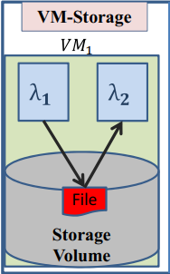
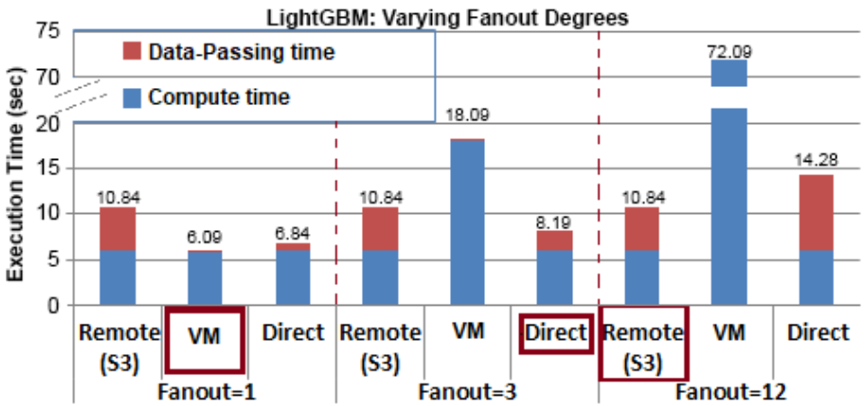
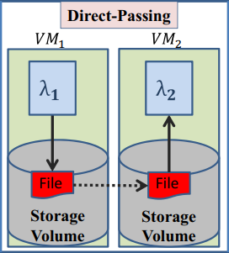
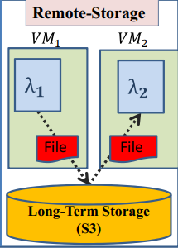
Application-aware Data Passing^{[2]}
Challenge
VM-Storage
Direct-Passing
Remote-Storage
Execution time comparison with Remote storage, VM storage,
and Direct-Passing for the LightGBM application with Fanout = 1, 3, 12.
[2] Sonic: Application-aware Data Passing for Chained Serverless Applications ATC’21
Notes:
VM-Storage（并发度低时，性能好）
方案：将发送函数的状态保存在VM的存储中，并将接收函数调度在同一VM上执行
问题：当接收函数并发度过高时，会导致单个VM负载过重，而且会使接收函数进
行排队。
Direct-Passing（没有调度限制，支持更高的并发度）
方案：将发送函数的输出保存在其VM1存储中，当接收函数被调度在另一个VM2执
行时，将数据从VM1拷贝到VM2。
问题：当不同VM上的接收函数同时获取一台VM上发送函数的输出数据，VM的网
络带宽将成为瓶颈。
Remote-Storage（没有调度限制，网络带宽大）
方案：发送函数将输出文件上传到远端存储系统，接受函数执行时下载。
问题：需要与远端存储系统通信两次，通信时延高。
- The best data passing method differs in every case.
- 最佳方案随着函数并发度的变化而变化

Slide 8





Serverless 计算模型
request
data、state
stateless function
FaaS
BaaS
Serverless computing architecture

Slide 9




AWS logo
sandbox
Amazon ElastiCache
Amazon S3
Amazon DynamoDB

Slide 10
Data analytics
Stage 1
Task
Stage 2
Stage 3

Slide 11
Idea
Challenge
Internal storage：VM direct-passing latency sensitive
External storage：High throughput for samll files I/O rate sensitive
Implementation
Cloudburst
Pywren
Notes:
- 基于上述观察采用stage感知的数据传输方式
-- 利用internal storage缓存一个stage内的数据，不同的VM间可以根据动态维护的DAG图通过direct-passing的方式直接传输数据；
-- 利用external storage缓存stage间的数据，各个VM可以从快速存储节点中读取更新stage间的数据。；

Slide 12
TeraSort
remoteread
Partition0
Stage 1
wirte
Partition1
Stage 2
read
... ...
wirte
Split 0
tag
PartitionR-1
sort
Output
file0
Split 1
Partition0
Split 2
tag
Partition1
... ...
sort
Output
file1
Split 3
PartitionR-1
... ...
Split 4
Partition0
tag
Partition1
... ...
Output
file2
PartitionR-1
sort
... ...
... ...
... ...
... ...
... ...
Partition0
sort
Output
file0
Split K
tag
Partition1
... ...
PartitionR-1
Input files
Map phrase
Intermediate files
Reduce phrase
Output files

Slide 13
典型的数据分析应用
MapReduce sort
Two stage：range partition stage and merge sort stage
I/O-intensive
remoteread
Partition0
Stage 1
wirte
Partition1
Stage 2
read
... ...
wirte
Split 0
tag
PartitionR-1
sort
Output
file0
Split 1
Partition0
Split 2
tag
Partition1
... ...
sort
Output
file1
Split 3
PartitionR-1
... ...
Split 4
Partition0
tag
Partition1
... ...
Output
file2
PartitionR-1
sort
... ...
... ...
... ...
... ...
... ...
Partition0
sort
Output
file0
Split K
tag
Partition1
... ...
PartitionR-1
Input files
Map phrase
Intermediate files
Reduce phrase
Output files
Notes:
* MapReduce sort （Terasort）
** We implemented the Terasort [30] algorithm to perform sort in two stages:
** a partition stage that range-partitions the input and writes out to intermediate storage；
** a merge stage that, for each partition, merges and sorts all intermediate data for that partition and writes out the sorted output
** Each intermediate file is written and read only once and its size is directly proportional to the dataset size and inversely related to the number of
workers
** I/O intensive
** gensort Data Generator. http://www.ordinal.com/gensort.html.
** 采用scatter的通信方式，并发度并不会增加中间数据的规模

Slide 14
本周工作
定性分析数据分析应用的数据特征
从相关paper中找出典型的数据分析应用
从I/O size、Throughput、Capacity reqirements四个个方面分析数据分析应用的数据特征
进一步验证serverless analytics的I/O时延问题
定量分析数据分析应用的数据特征
数据分析应用的I/O size、I/O rate的分布函数图(CDF)
数据分析应用的数据访问频率图，即吞吐量随时间的变化
数据分析应用产生中间数据的规模
S3/Redis 聚合带宽和时延与I/O size的关系图，以此分析数据分析应用的I/O size和吞吐率是不是会导致S3 I/O rate的瓶颈问题
Notes:
* 接下来是请求吞吐率
* 下面这张表格展示了随数据对象大小变化时，S3和redis的请求吞吐量限制
* 可以看出S3的请求速率是受限的，尤其是对于小文件的读写无法提供较高的吞吐率，可以看到对于10KB大小的文件S3的吞吐量比Redis低了两个数量级

Slide 15
Data analytics
Stage 1
Stage 2
Stage 1
Stage 2

Slide 16
Multistage shuffle
Shuffle task
low fanout task
G1
G1
G2
G2
G3

Slide 17
Multistage shuffle
high fanout task
low fanout task
G2

Slide 18
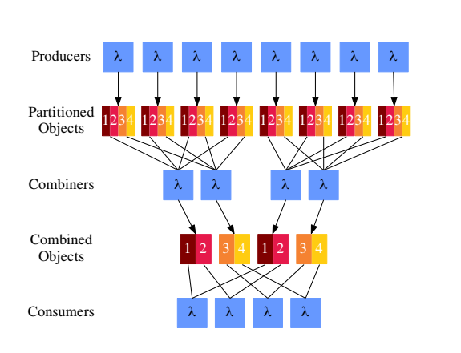
Multistage shuffle

